Slide 1


ЗАНЯТИЕ 1.0
Временные ряды

Slide 2



Алексей
Кузьмин
Директор Разработки, ДомКлик
Aleksej.kyzmin@gmail.com
alex_kuzmin

Slide 3
ЦЕЛИ ЗАНЯТИЯ

Slide 4
ЦЕЛИ ЗАНЯТИЯ
Сегодня:
Что такое временной ряд
Автокорреляция
Стационарность и как ее достичь
Авторегрессия
Тест Дики-Фуллера

Slide 5
Временной ряд

Slide 6
ЦЕЛИ ЗАНЯТИЯ
ВРЕМЕННОЙ РЯД:
y1, ..., yT , ..., где yt ∈ R, – значения признака, измеренные через постоянные временные интервалы.

Slide 7
ЦЕЛИ ЗАНЯТИЯ
Пример:

Slide 8
ЦЕЛИ ЗАНЯТИЯ
Примеры:
Финансовый сектор
Показания датчиков
Объемы продаж/производства
Телеметрия it-систем (rps/утилизация cpu/памяти и тп)
…

Slide 9
ЦЕЛИ ЗАНЯТИЯ
Способы визуализации:
Простой график
Ящик с усами (box plot)
Свечи (candles)

Slide 10
ЦЕЛИ ЗАНЯТИЯ
Простой график:

Slide 11
ЦЕЛИ ЗАНЯТИЯ
Box plot:

Slide 12
ЦЕЛИ ЗАНЯТИЯ
Candle Plot

Slide 13
ЦЕЛИ ЗАНЯТИЯ
Вопросы к временным рядам:
Анализ (где мы сейчас)?
Прогноз (куда мы идем)?
Поиск аномалий (где было что-то необычное)?

Slide 14
Составляющие временного ряда

Slide 15
ЦЕЛИ ЗАНЯТИЯ
Составляющие временного ряда
Тренд — плавное долгосрочное изменение уровня ряда

Slide 16
ЦЕЛИ ЗАНЯТИЯ
Составляющие временного ряда
Сезонность — циклические изменения уровня ряда с постоянным
периодом.

Slide 17
ЦЕЛИ ЗАНЯТИЯ
Составляющие временного ряда
Цикл — изменения уровня ряда с переменным периодом (экономические циклы, периоды солнечной активности).

Slide 18
ЦЕЛИ ЗАНЯТИЯ
Составляющие временного ряда
Ошибка — непрогнозируемая случайная компонента ряда.

Slide 19
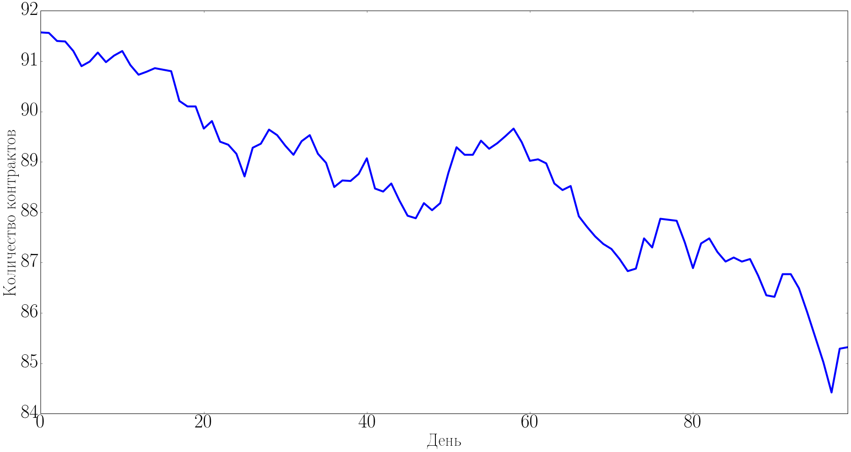
ЦЕЛИ ЗАНЯТИЯ
Пример (тренд)

Slide 20
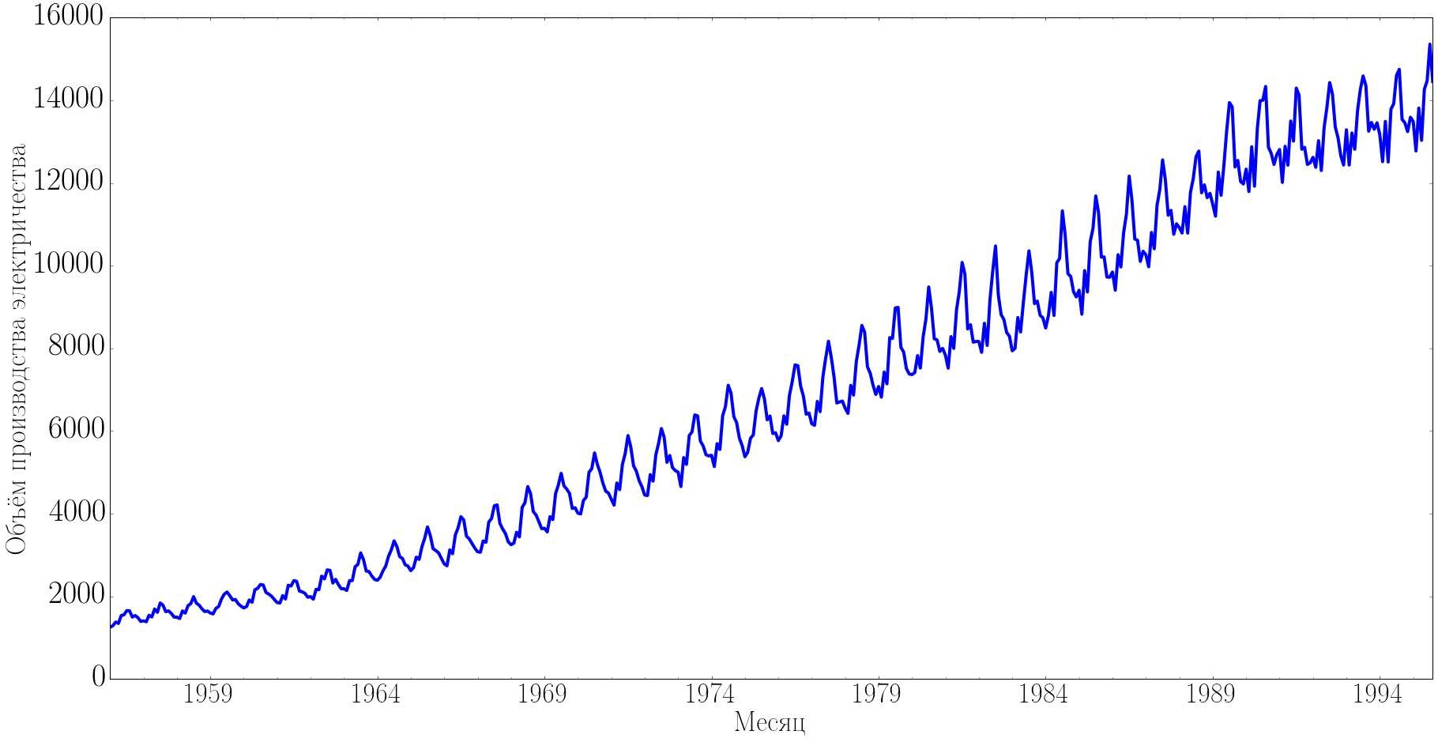
ЦЕЛИ ЗАНЯТИЯ
Пример (тренд, сезонность)

Slide 21
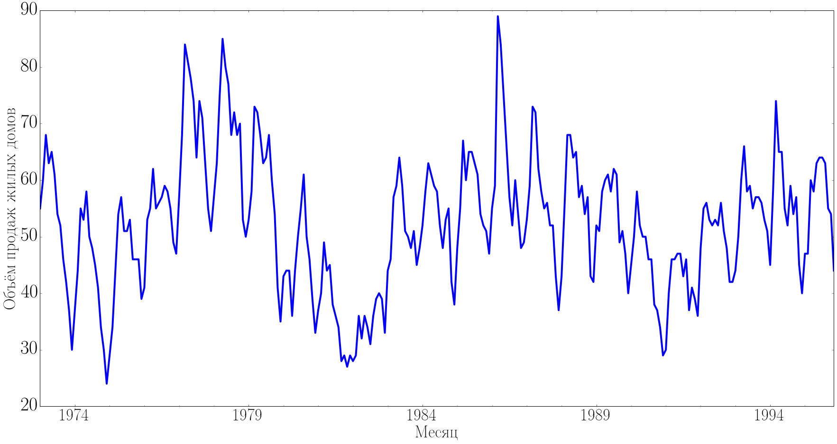
ЦЕЛИ ЗАНЯТИЯ
Пример (сезонность, циклы)

Slide 22
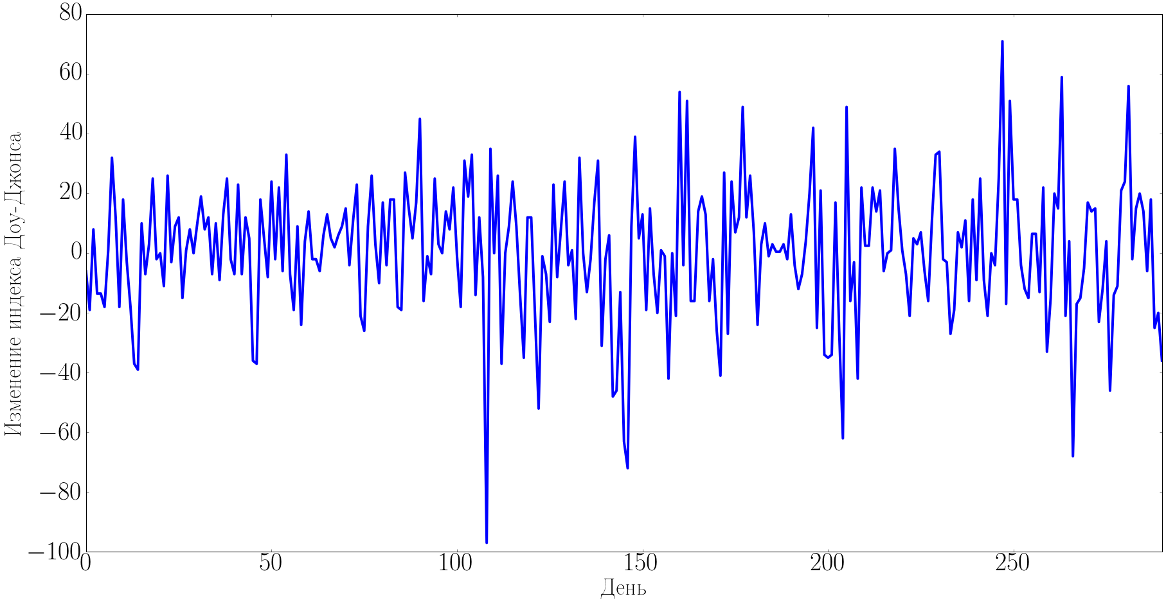
ЦЕЛИ ЗАНЯТИЯ
Пример (сезонность, циклы)

Slide 23
Анализ продаж машин в Квебеке

Slide 24
ЦЕЛИ ЗАНЯТИЯ
Продажи

Slide 25
ЦЕЛИ ЗАНЯТИЯ
Каждый июнь продажи растут

Slide 26
ЦЕЛИ ЗАНЯТИЯ
Каждый сентябрь продажи падают

Slide 27
Посмотрим как связана продажа в текущем месяце и в следующем

Slide 28
ЦЕЛИ ЗАНЯТИЯ
Текущий к следующему

Slide 29
ЦЕЛИ ЗАНЯТИЯ
Текущий к t + 2

Slide 30
ЦЕЛИ ЗАНЯТИЯ
Текущий к t + 2

Slide 31
ЦЕЛИ ЗАНЯТИЯ
Текущий к t + 12

Slide 32
Автокорреляция

Slide 33
ЦЕЛИ ЗАНЯТИЯ
Автокорреляция:
Статистическая взаимосвязь (коэффициент корреляции) между последовательностями величин одного ряда, взятыми со сдвигом

Slide 34
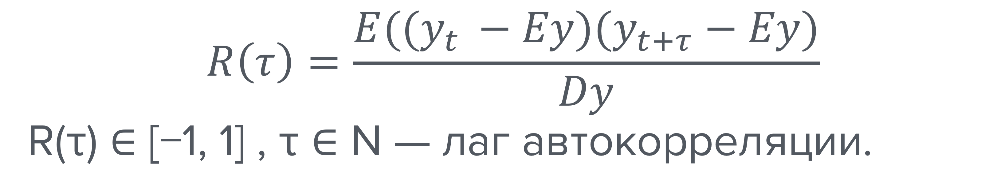

ЦЕЛИ ЗАНЯТИЯ
Автокорреляция:
$$R\left(τ\right)=\frac{E((y_{t }−Ey)(y_{t+τ}−Ey)}{Dy}$$
R(τ) ∈ [−1, 1] , τ ∈ N — лаг автокорреляции.
$$\text{τ}$$

Slide 35
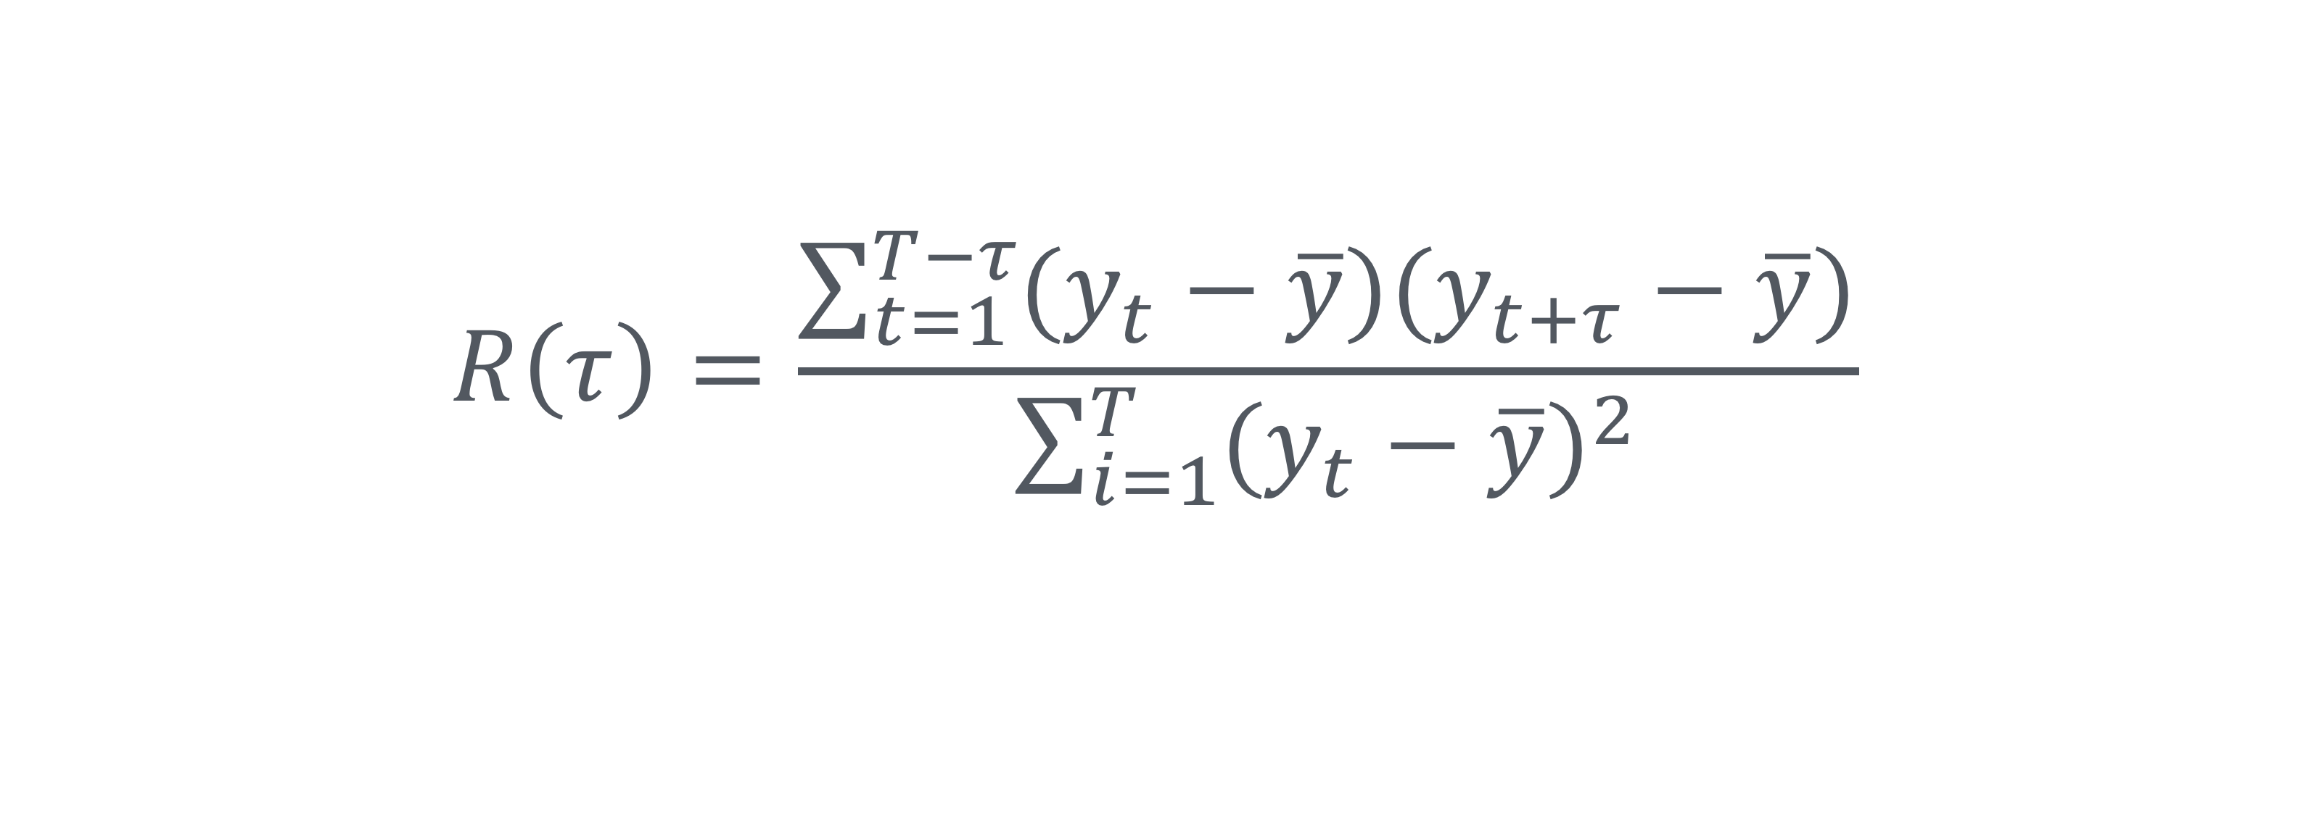
ЦЕЛИ ЗАНЯТИЯ
Автокорреляция для выборки:
$$R\left(τ\right)=\frac{\sum_{t=1}^{T−τ}{(y_{t}−\overline{y})(y_{t+τ}−\overline{y})}}{\sum_{i=1}^{T}{{(y_{t}−\overline{y})}^{2}}}$$
$$\text{τ}$$

Slide 36
ЦЕЛИ ЗАНЯТИЯ
Для нашего ряда:
τ | R
1 | 0.728
2 | 0.367
8 | -0.011
12 | 0.919

Slide 37
ЦЕЛИ ЗАНЯТИЯ
Коррелограмма:
График автокорреляций для разных лагов

Slide 38
ЦЕЛИ ЗАНЯТИЯ
Коррелограмма:

Slide 39
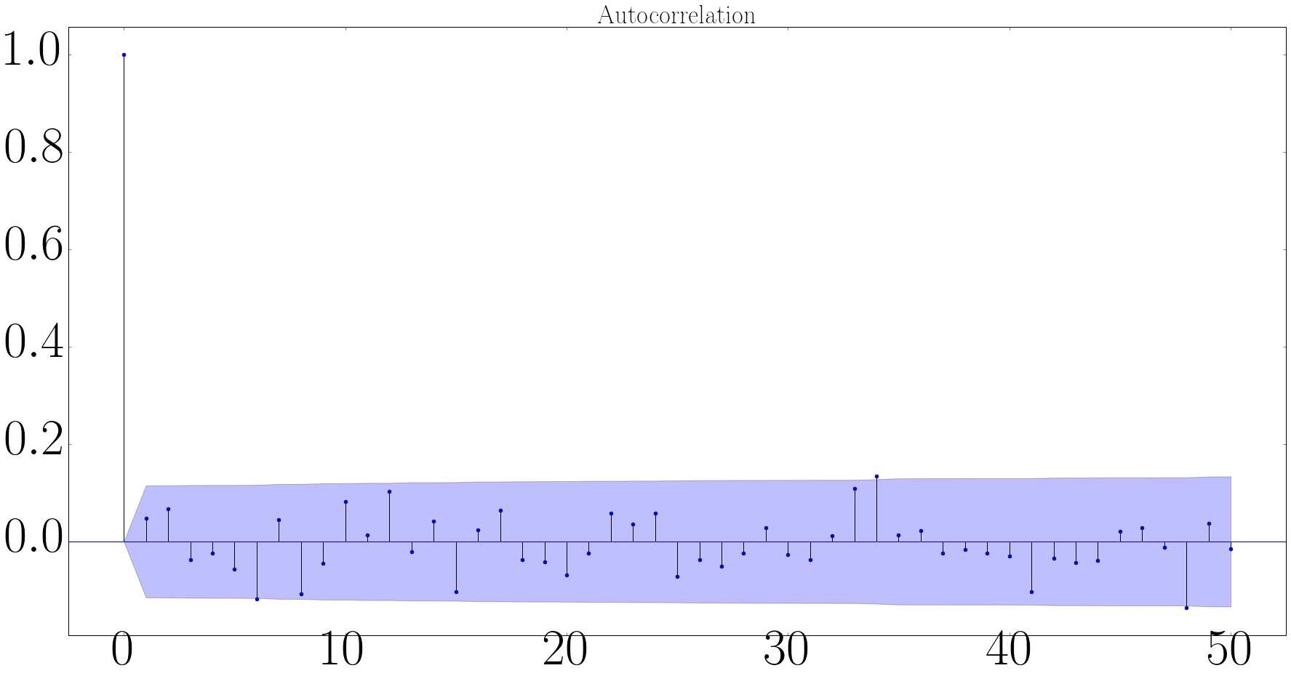
ЦЕЛИ ЗАНЯТИЯ
Коррелограмма:

Slide 40
ЦЕЛИ ЗАНЯТИЯ
Автокорреляция:
Значение 0.9 – хорошее? А 0.1? А 0.4?
Как понять какой коэффициент значимый?

Slide 41
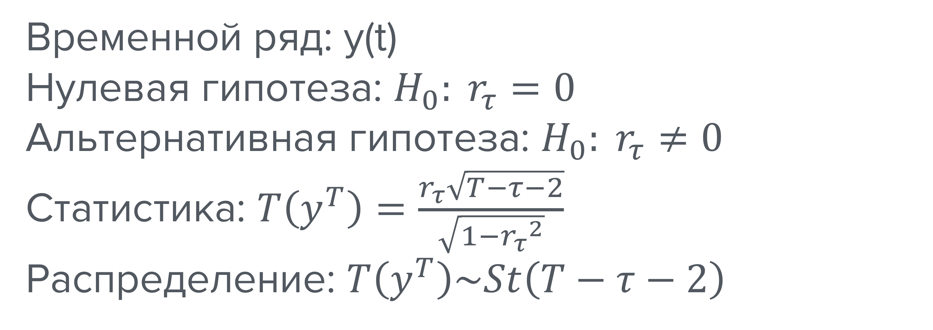
ЦЕЛИ ЗАНЯТИЯ
Автокорреляция:
Временной ряд: y(t)
Нулевая гипотеза: $H_{0}: r_{τ}=0$
Альтернативная гипотеза: $H_{0}: r_{τ}≠0$
Статистика: $T\left(y^{T}\right)=\frac{r_{τ}\sqrt{T−τ−2}}{\sqrt{1−{r_{τ}}^{2}}}$
Распределение: $T\left(y^{T}\right)\sim St\left(T−τ−2\right)$

Slide 42
ЦЕЛИ ЗАНЯТИЯ
St(k):

Slide 43
Стационарность

Slide 44
ЦЕЛИ ЗАНЯТИЯ
Строгая стационарность:
Ряд y(t) называется строго стационарным если для любого s совместное распределение вероятностей y(t), y(t+1), …, y(y+k) совпадает с совместным распределением вероятностей y(t+s), y(t+s+1), …, y(y+s+k)
y(t), y(t+1), …, y(y+k)

Slide 45
ЦЕЛИ ЗАНЯТИЯ
Слабая стационарность:
Ряд y(t) называется слабо стационарным если E(y(t))=const и cov(y(t), y(t+s)) зависит только от s

Slide 46
ЦЕЛИ ЗАНЯТИЯ
Cтационарность:
Всякий строго стационарный ряд так же и слабо стационарен

Slide 47
ЦЕЛИ ЗАНЯТИЯ
Cтационарность:
1. Стационарный ряд легче предсказывать. Можно предположить, что статистические свойства в будущем не изменятся
2. В большинство моделей рядов закладывается гипотеза о стационарности. Это означает, что получаемые оценки будут надежными только в случае стационарности ряда.

Slide 48
ЦЕЛИ ЗАНЯТИЯ
Cтационарность:
Тренд => нестационарность
Сезонность => нестационарность
Цикл => ?

Slide 49
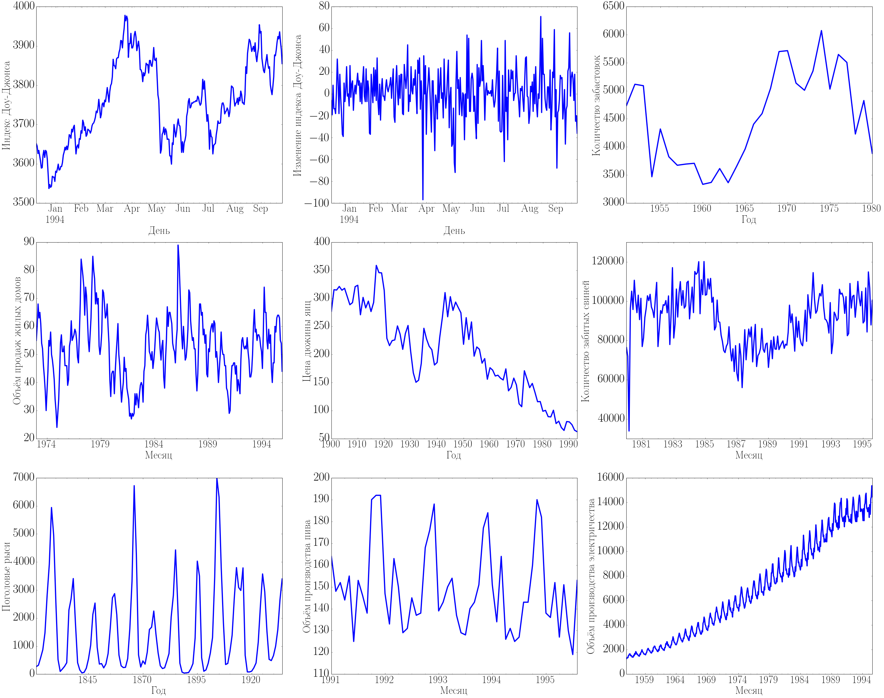
ЦЕЛИ ЗАНЯТИЯ

Slide 50
Как сделать ряд стационарным

Slide 51
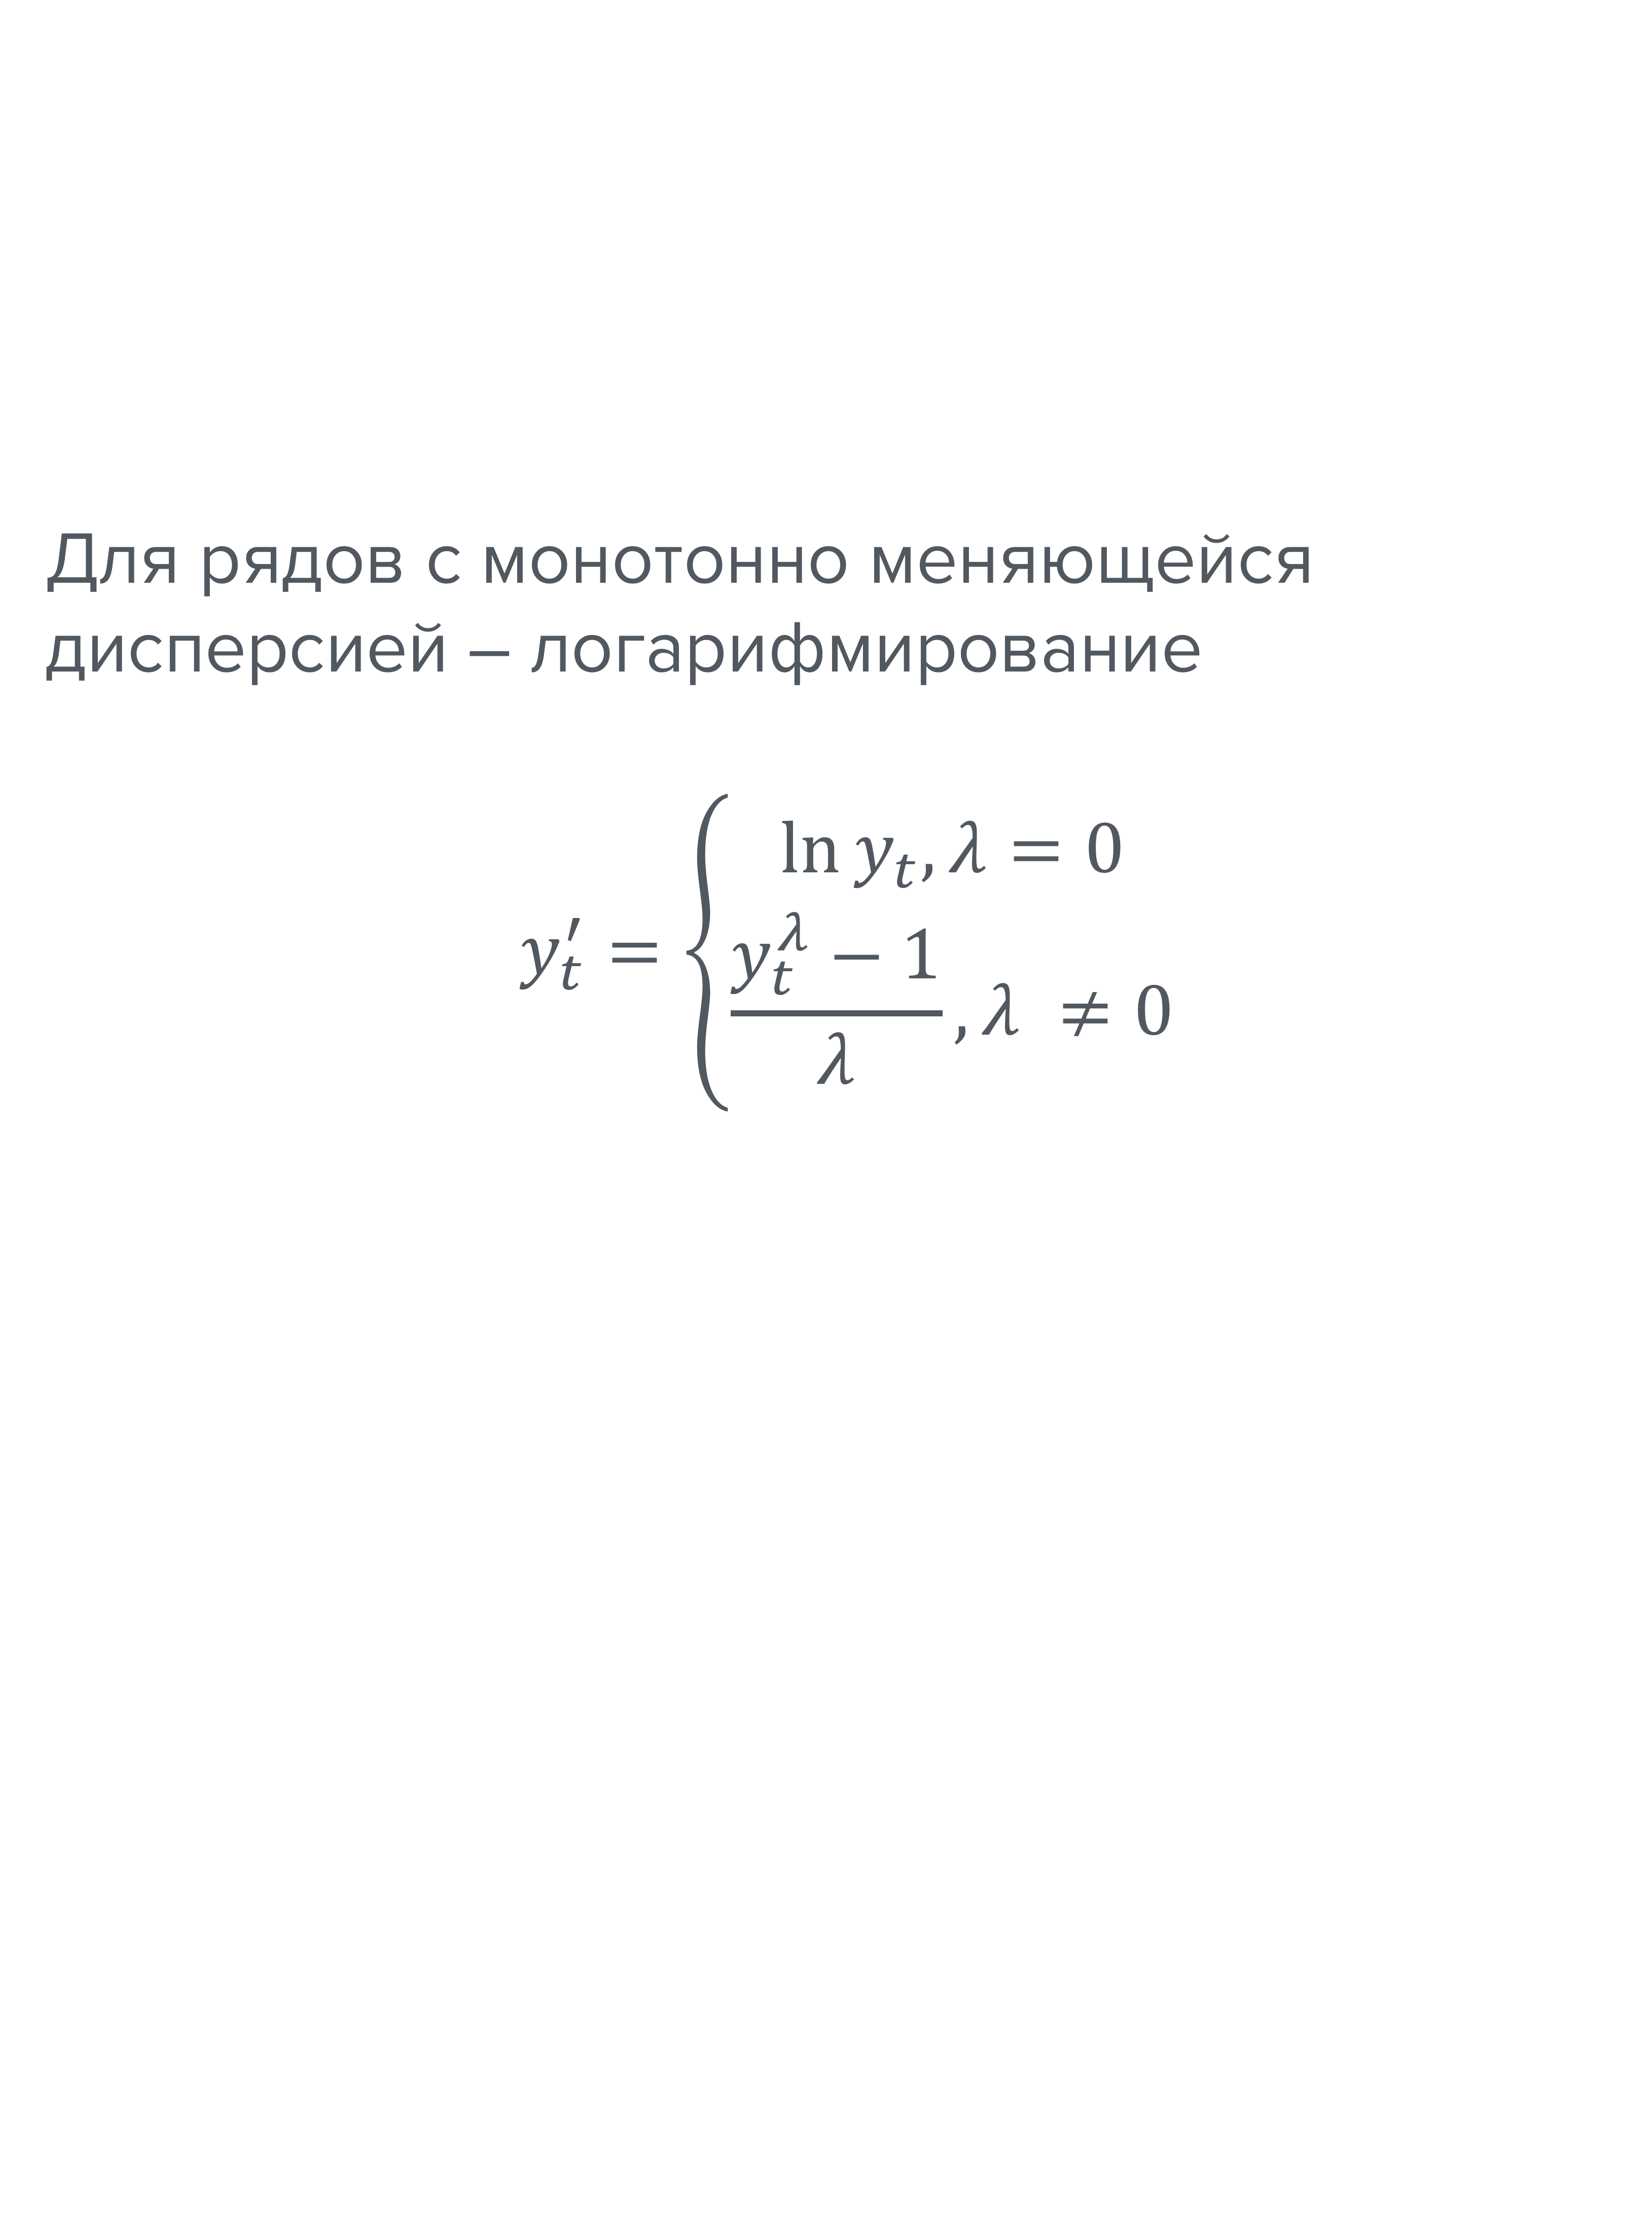
ЦЕЛИ ЗАНЯТИЯ
Как сделать стационарный ряд?
Для рядов с монотонно меняющейся дисперсией – логарифмирование
$$y_{t}^{′}=\left\{\begin{aligned}\ln{y_{t}, λ=0} \\ \frac{y_{t}^{λ}−1}{λ}, λ ≠0\end{aligned}\right.$$

Slide 52
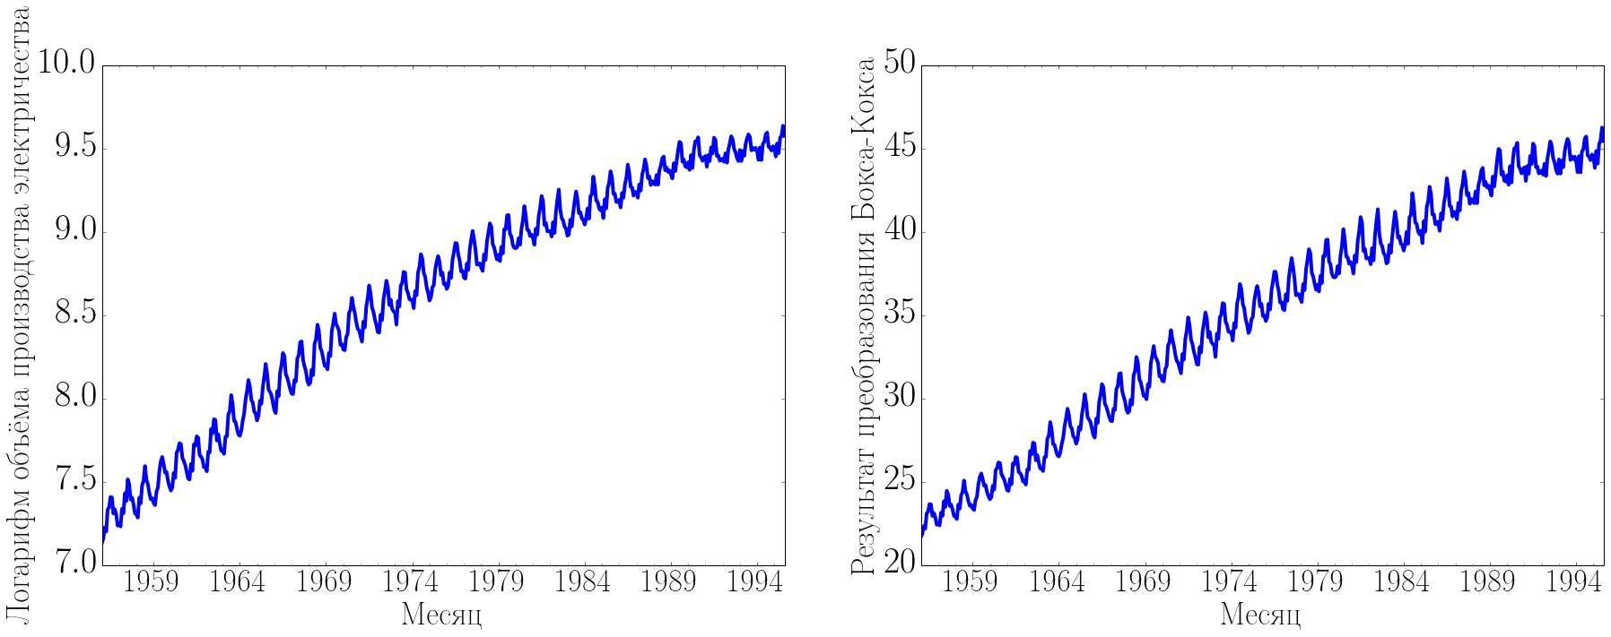
ЦЕЛИ ЗАНЯТИЯ
Как сделать стационарный ряд?

Slide 53
ЦЕЛИ ЗАНЯТИЯ
Как сделать стационарный ряд?
Для прогноза нужно применять обратное преобразование
Лямбда - не очень строгий параметр, его можно спокойно округлять

Slide 54
ЦЕЛИ ЗАНЯТИЯ
Как сделать стационарный ряд?
Дифференцирование – переход к попарным разностям. Позволяет избавиться от тренда

Slide 55
ЦЕЛИ ЗАНЯТИЯ
Как сделать стационарный ряд?
Сезонное дифференцирование – вычитаем не предыдущее значение, а сдвинутое на сезон

Slide 56
ЦЕЛИ ЗАНЯТИЯ
Как сделать стационарный ряд?
Дифференцировать можно несколько раз подряд

Slide 57
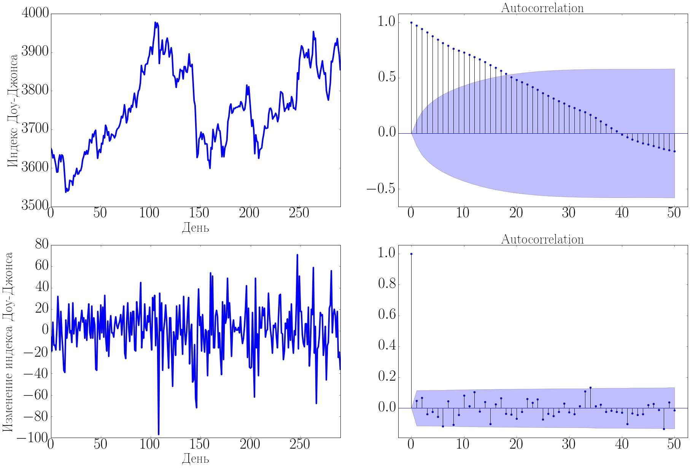
ЦЕЛИ ЗАНЯТИЯ
Как сделать стационарный ряд?

Slide 58
Модель авторегрессии

Slide 59
ЦЕЛИ ЗАНЯТИЯ
Модель авторегрессии:
Цель – пытаемся предсказать ряд по его же наблюдениям в прошлом

Slide 60
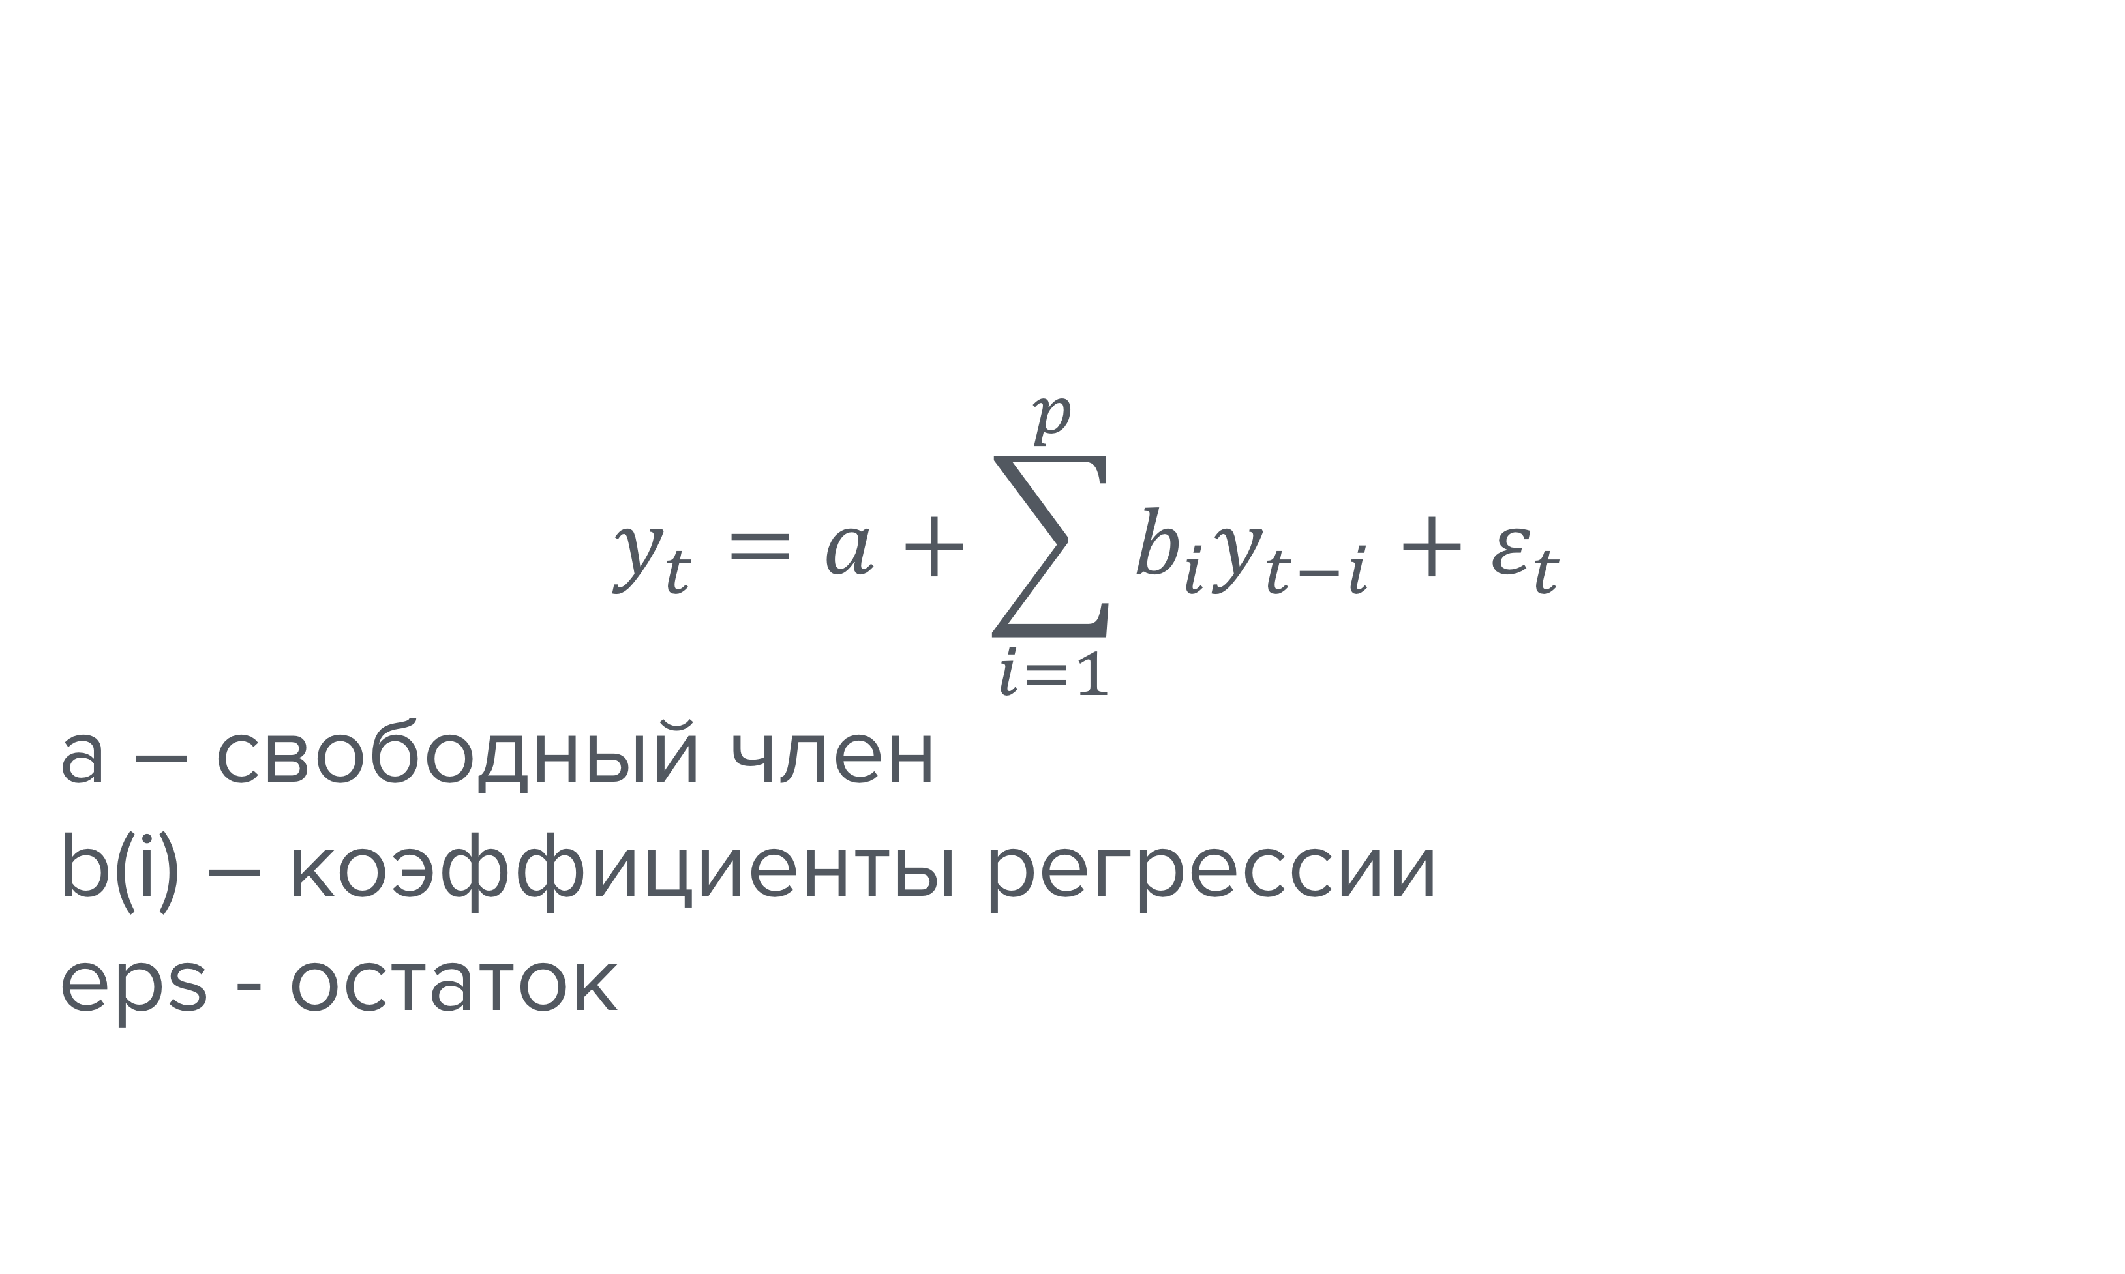
ЦЕЛИ ЗАНЯТИЯ
Модель авторегрессии:
$$y_{t}=a+\sum_{i=1}^{p}{b_{i}y_{t−i}+ε_{t}}$$
a – свободный член
b(i) – коэффициенты регрессии
eps - остаток

Slide 61

ЦЕЛИ ЗАНЯТИЯ
Модель авторегрессии:
$${AR\left(1\right): y}_{t}=a+by_{t−1}+ε_{t}$$

Slide 62
ТЕСТ ДИКИ-ФУЛЛЕРА

Slide 63
ЦЕЛИ ЗАНЯТИЯ
Тест Дики Фуллера:
Проверяем гипотезу не стационарности против стационарности

Slide 64
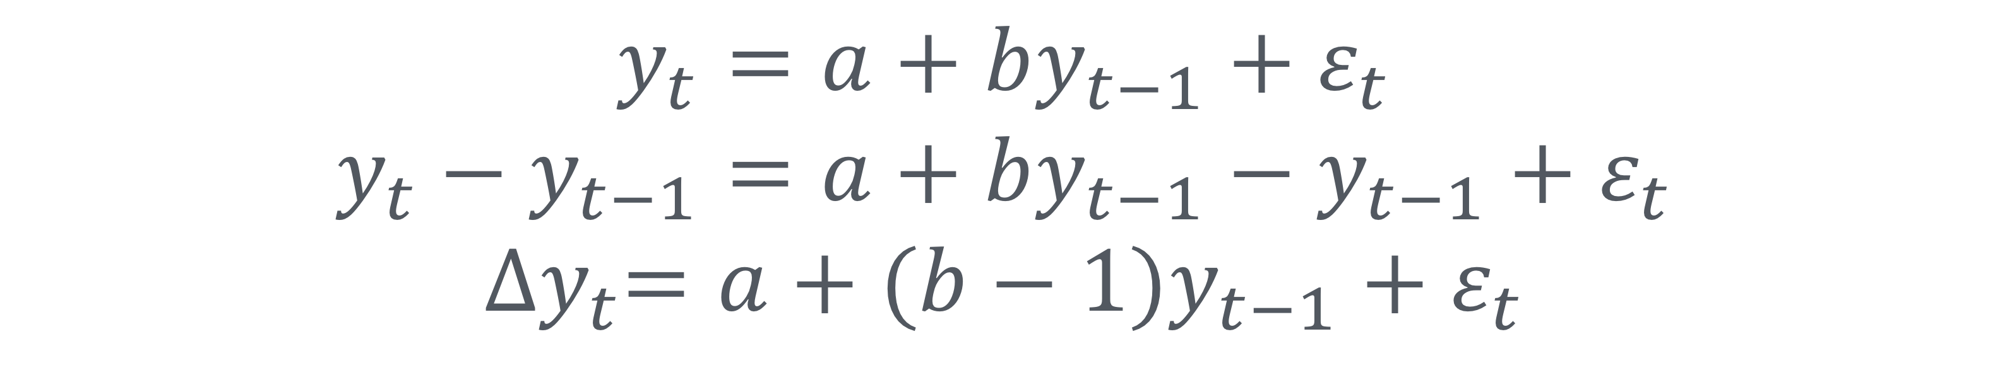
ЦЕЛИ ЗАНЯТИЯ
Техническая идея теста ДФ:
$$y_{t}=a+by_{t−1}+ε_{t}$$
$$y_{t}−y_{t−1}=a+by_{t−1}−y_{t−1}+ε_{t}$$
$${∆y}_{t}=a+(b−1)y_{t−1}+ε_{t}$$

Slide 65
ЦЕЛИ ЗАНЯТИЯ
Единичный корень:
Говорят, что y(t) имеет единичный корень, если ряд y(t) – y(t-1) стационарен
Если y(t) имеет единичный корень, то ряд не стационарен

Slide 66
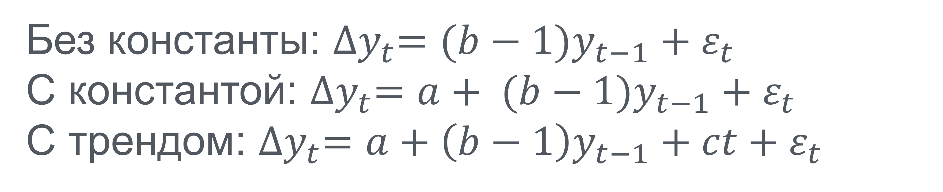
ЦЕЛИ ЗАНЯТИЯ
Виды ДФ:
Без константы: ${∆y}_{t}=(b−1)y_{t−1}+ε_{t}$
С константой: ${∆y}_{t}=a+ (b−1)y_{t−1}+ε_{t}$
С трендом: ${∆y}_{t}=a+\left(b−1\right)y_{t−1}+ct+ε_{t}$

Slide 67
ЦЕЛИ ЗАНЯТИЯ
Расширенный тест ДФ:
Является модификацией теста Дики-Фуллера, необходимость введения связана с тем, что рассматриваемый процесс может являться авторегрессией не первого, а более высокого порядка

Slide 68
ЦЕЛИ ЗАНЯТИЯ
Расширенный тест ДФ:
В каждое уравнение теста вводятся авторегрессионные переменные (лаги) переменной разности для коррекции возможной коррелированности
случайных отклонений тестируемой модели

Slide 69
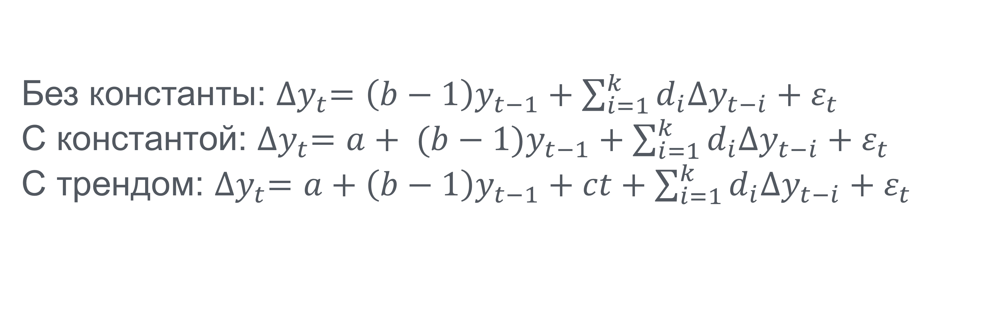
ЦЕЛИ ЗАНЯТИЯ
Расширенный тест ДФ:
Без константы: ${∆y}_{t}=\left(b−1\right)y_{t−1}+\sum_{i=1}^{k}{d_{i}{∆y}_{t−i}}+ε_{t}$
С константой: ${∆y}_{t}=a+ (b−1)y_{t−1}+\sum_{i=1}^{k}{d_{i}{∆y}_{t−i}}+ε_{t}$
С трендом: ${∆y}_{t}=a+\left(b−1\right)y_{t−1}+ct+\sum_{i=1}^{k}{d_{i}{∆y}_{t−i}}+ε_{t}$

Slide 70
ВИЗУАЛЬНАЯ ПРОВЕРКА

Slide 71
ЦЕЛИ ЗАНЯТИЯ
График автокорреляций (ACF):
Стационарный ряд: Независимо от значений в первом лаге, быстро убывает после несколько первых значений.
Нестационарный ряд: Значения в первом лаге, т.е. ACF(1), близки к единице, а затем медленно убывает по угасающей экспоненте(синусоиде)

Slide 72
ЦЕЛИ ЗАНЯТИЯ
Частичная автокорреляция(PACF):
определяется как значение коэффициента корреляции между случайными величинами Xt и Xt+k, очищенными от влияния “промежуточных” случайных величин Xt+1 , …, Xt+k–1 .

Slide 73
ЦЕЛИ ЗАНЯТИЯ
Частичная автокорреляция(PACF):
Стационарный ряд: Также быстро убывает после несколько первых значений
Нестационарный ряд: Значение в первом лаге ACF(1)=PACF(1) близко к единице, однако остальные значения коэффициентов корреляции статистически незначимы, т.е. значения функций не выходят за пределы доверительного интервала.

Slide 74
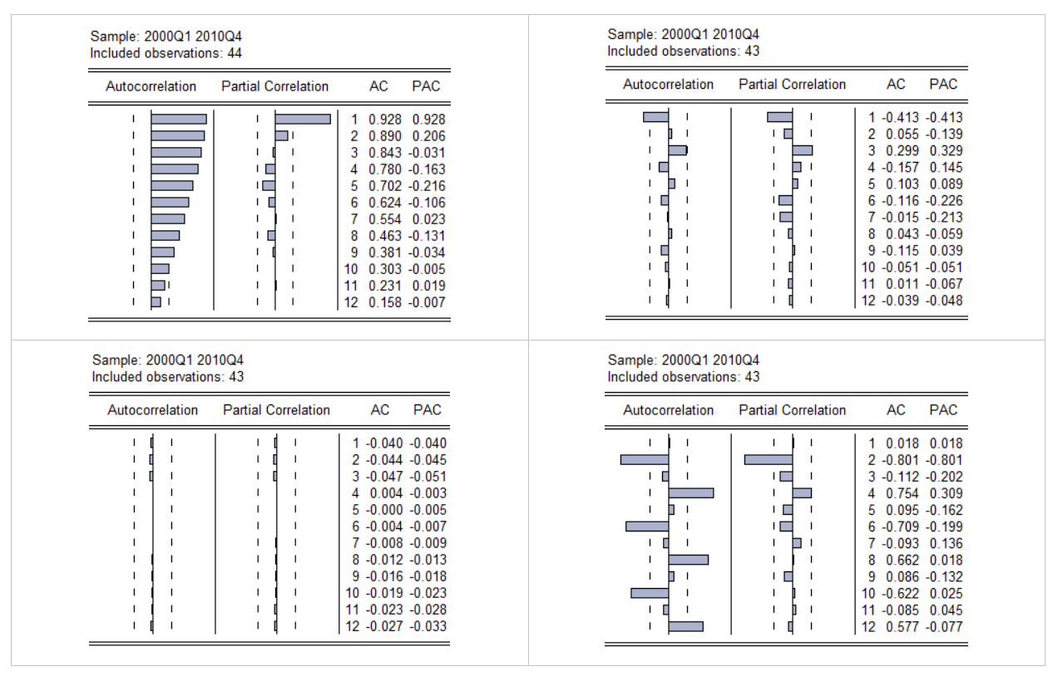
ЦЕЛИ ЗАНЯТИЯ
Визуальная проверка:

Slide 75
Для проверки на стационарность рекомендуется комбинировать ДФ и визуальные методы

Slide 76
ПОЛЕЗНЫЕ МАТЕРИАЛЫ

Slide 77
ПОЛЕЗНЫЕ МАТЕРИАЛЫ
http://economy.bsu.by/wp-content/uploads/2014/10/econometr_zao_1_2.pdf
https://www.youtube.com/watch?v=u433nrxdf5k&frags=pl%2Cwn
http://people.duke.edu/~rnau/whatuse.htm
https://machinelearningmastery.com/decompose-time-series-data-trend-seasonality/

Slide 78

Спасибо за внимание!
Алексей Кузьмин

